Slide 1
Aula Extra Docker
Professor: Carlos Alberto
Email: carloswgama@gmail.com

Slide 2

O que é Docker e para que ele serve?
Desenvolvendo em casa e testando na faculdade na frente do professor...
Desenvolvendo na máquina e testando em produção...
Trabalhando remotamente com equipes com configurações diferentes...

Slide 3
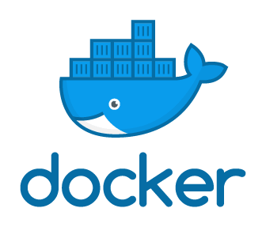
O que é Docker e para que ele serve?
É extremamente comum ouvirmos esse tipo de problema... Afinal temos máquinas diferentes com configurações diferentes....
Seria ótimo se tivéssemos uma forma de resolver esse problema, não?
E temos, através do Docker!

Slide 4

O que é Docker e para que ele serve?
Enquanto o Git permite que uma equipe possua a mesma versão de código
O Docker vai permitir que tenham as mesmas configurações do sistema operacional (Ambiente).

Slide 5



Docker
E se eu trabalhar só? Ainda é valido usar Docker?
Sim, mas por quê?
Desenvolver no Windows e rodar o projeto num servidor Linux usando as mesmas configurações
Ter ambientes com configurações isoladas (Um projeto jamais interfere em outro)
Ter versões diferentes de ambientes em projetos diferentes
Projeto A
Projeto B
PHP 5
PHP 8
MySQL 5
MySQL 8

Slide 6

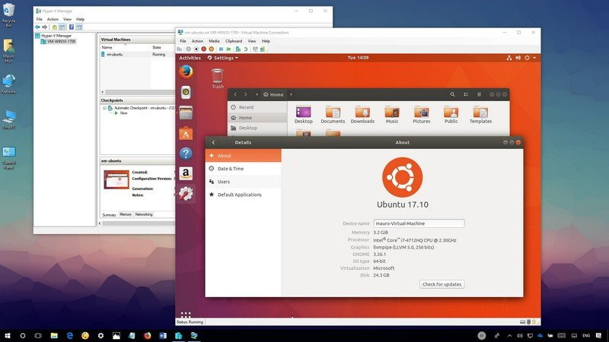
Docker
Mas como funciona o Docker?
O Docker na realidade cria e emula uma Máquina Virtual simplificada.
Mas não sabe o que é uma Máquina Virtual?
Uma Máquina Virtual é a capacidade de você rodar um Sistema Operacional dentro de outro Sistema Operacional.
Exemplo: Rodar o Ubuntu dentro do Windows 10.
Normalmente usamos alguma ferramenta como o VirtualBox ou VMWare

Slide 7
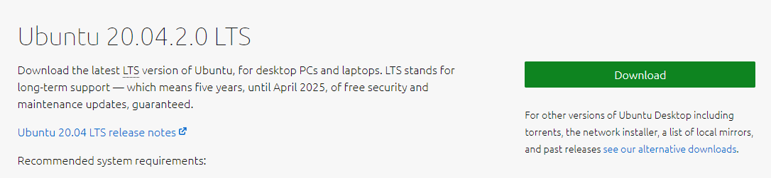
Docker
Normalmente quando vamos instalar um novo Sistema Operacional seja no computador no numa Máquina Virtual, normalmente precisamos baixar uma Imagem (iso).

Slide 8
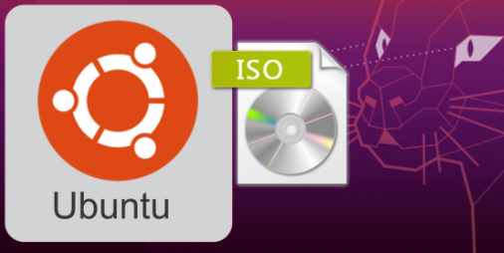
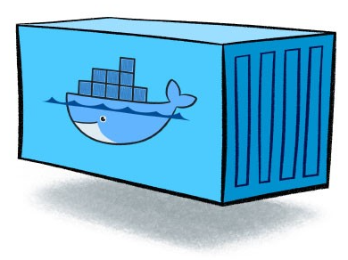
Docker
O Docker usará o mesmo conceito, porém simplificado!
Ao invés do Docker baixar uma imagem o Ubuntu pesando 2.7GB (A que instalamos no nosso PC), ele vai baixar uma imagem do Ubuntu pesando 74mb para rodar nosso projeto.
E ai vai dois conceitos que o Docker usar: Image e Container
Image
É a “iso” do nosso SO com os conteúdos prévios já instalados que vamos instalar na nossa máquina virtual.
Container
É a Máquina Virtual criada usando uma imagem.

Slide 9
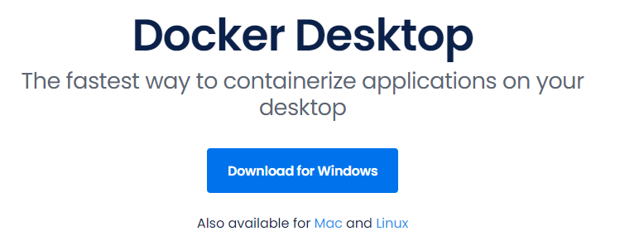
Instalando Docker
Para instalar o Docker no Windows e Mac basta só instalar o pacote disponível no site do Docker:
OBS1: Caso use Linux use a instalação o passo a passo de acordo com o seu SO, exemplo do Ubuntu: https://docs.docker.com/engine/install/ubuntu/
OBS2: Tu já pode criar uma conta no site do Docker também.
OBS3: Após instalar, será preciso reiniciar o PC, pois ele instalará
https://www.docker.com/products/docker-desktop

Slide 10
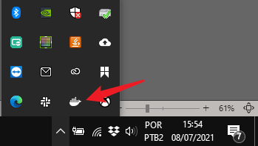
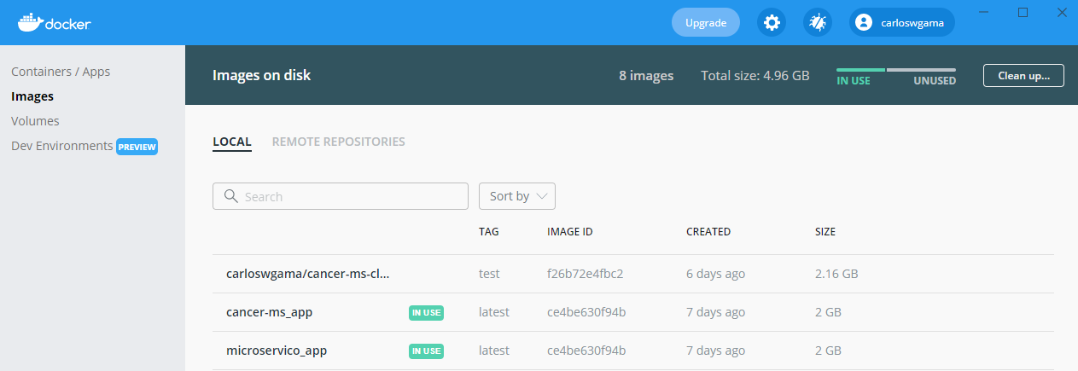
Instalando Docker
Após reiniciar seu PC na barra de tarefas vai aparecer o Programa do Docker, onde poderá ver suas images e containers

Slide 11
Docker CLI
Mas normalmente vamos mexer no Docker por linhas de comando, ou seja, CLI (Command Line Interface).
Os dois principais grupos de comandos são:
docker container [comando] [nome-imagem ou nome-container]
docker image [comando] [nome-imagem]

Slide 12
Docker CLI - Image
Para baixar uma imagem, podemos rodar o comando:
Onde tag é a versão da imagem. Se não informamos nada, irá sempre buscar a ultima versão.
Exemplo, como baixaríamos a versão do ubuntu?
OBS: Caso use apenas docker pull, ele já sabe que é o mesmo que docker image pull, uma vez que não baixamos containers, só imagens.
docker image pull nome-imagem:tag-imagem
docker image pull ubuntu
docker image pull ubuntu:20.04

Slide 13

Docker CLI – Docker Hub
E onde eu posso encontrar as imagens?
No site do Docker Hub, que é tipo um Github de Images
Então posso procurar uma imagem com:
Ubuntu
Apache já instalado
PHP já instalado
Python já instalado
Node já instalado
MySQL já instalado...
https://hub.docker.com/

Slide 14
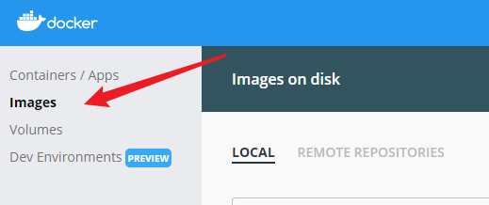
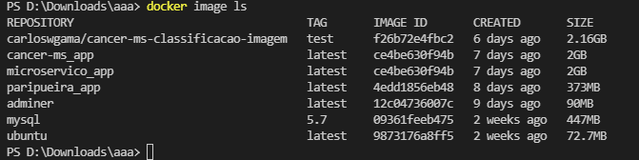
Docker CLI - Image
Beleza, já sabemos que pull baixa imagem, mas como vimos as imagens que temos?
No Docker Desktop na aba Image:
No Docker CLI com o comando ls:
docker image ls

Slide 15
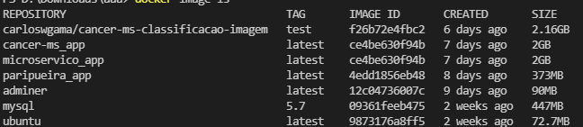
Docker CLI - Image
E para remover uma imagem basta dar um rm:
docker image rm [nome-imagem ou id-imagem]
docker image rm ubuntu
docker image rm 9873176a8ff5

Slide 16
Docker CLI - Container
Para criar um container basta usar o comando:
OBS1: Se você não tiver a imagem baixada, ele irá baixar automaticamente.
docker container run [nome-imagem]
ooou
docker run [nome-imagem]

Slide 17

Docker CLI - Container
Como eu visualizo meus containers criados? Usando o comando ls.
O comando ls puro apenas exibe os containers ativos, logo você não verá nenhum container.
Como o container com a imagem do ubuntu não está executando nada, ele é desligado automaticamente.
Para exibir todos os containers, mesmo os desligados (Exited), rode o comando com -a
docker container ls
docker container ls -a

Slide 18
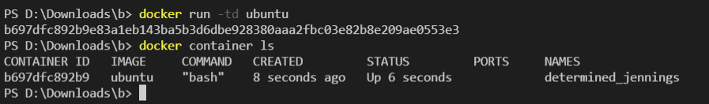
Docker CLI - Container
E como eu posso rodar um container sem ele encerrar automaticamente se não tiver fazendo nada?
Rodando com um –t (para abrir o modo tty/terminal) –d para a tela não ficar travada no terminal, ou seja, exibindo o que está saindo da imagem do ubuntu.
Então rodando nosso ubuntu:
docker container run -td [nome-imagem]
docker container run -td ubuntu

Slide 19
Docker CLI - Container
Para parar um container, devemos usar o comando:
Para voltar a executar o container, usamos:
docker container stop [nome-container ou id-container]
ooou
docker stop [nome-container ou id-container]
docker container start [nome-container ou id-container]
ooou
docker start [nome-container ou id-container]

Slide 20
Docker CLI - Container
Qual a diferença do start e o run?
O run ele cria um novo container (Máquina Virtual) sempre que é executado o comando.
O start ele volta a executar um container (Liga a máquina virtual) que já foi criado anteriormente, mas está parado.
Para remover um container, qual comando usaríamos?
O rm:
Vamos remover os vários containers que criamos!
docker container rm [nome-container ou id-container]

Slide 21
Docker CLI - Container
Caso eu deseje também posso criar um container com um nome especifico através do comando --name:
docker container run -dt --name [nome-que-sera-dado-ao-container] [nome-imagem]
Exemplo
docker container run -dt --name meu-teste ubuntu

Slide 22
Docker CLI - Container
Se por algum motivo eu precisar executar algum comando como abrir o terminal do container que está rodando, basta executar o comando exec.
Caso eu queira executar o termina, executamos o comando /bin/bash. Também devemos usar o –i para dizer que queremos interagir e o –t (tty) para exibir os conteúdos do container
docker container exec [nome-container ou id-container] [comando]
ooou
docker exec [nome-container ou id-container] [comando]
docker exec –it meu-teste /bin/bash

Slide 23

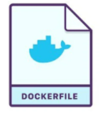
Docker CLI - Container
Beleza! Já sabemos como baixar uma imagem e manipular um container, mas como integro com o meu código?
Vamos ver dois formatos:

Slide 25




Docker compose
E o que é um Docker Compose?
Um orquestrador de container!
E o que isso significa?
Que você poderá ter uma ferramenta que poderá:
Executar diferentes containers ao mesmo tempo
Organizará como eles interagem entre si
O que será visível externamente, por nós usuário final
Acessará nossos arquivos

Slide 26
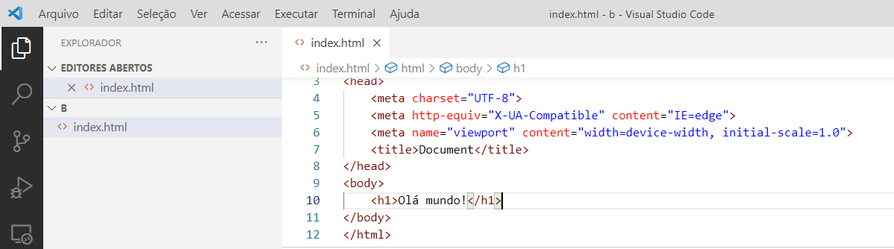
Mãos na massa!
Para o exemplo mais de todos bora criar um projeto no VSCode com um simples html:
Sabemos que parar rodar um simples site, também precisamos ser um servidor como Apache ou Nginx. Vamos criar ele usando o Docker!

Slide 27

Mãos na massa!
Crie um arquivo docker-compose.yml dentro da raiz do projeto.
E o que é a extensão yml?
É uma linguagem que se assemelha as linguagens de xml e json, mas não é uma linguagem de marcação, mas sim de serialização de dados.
Funciona semelhante aos conceitos de Python, onde botamos “:” para atribuir um item e alinhamos os elementos para dizer que estão dentro de outro objeto.
pessoa:
id: 10
nome: "Carlos"
telefones:
- (82) 8888-8888
- (82) 9999-9999

Slide 28
Mãos na massa!
Esses atributos são opcionais.
working_dir: Define qual o diretório inicial do container, onde será executado o comandos. Exemplo: /home/app
command: Define que um comando será executado automaticamente ao ligar o container, exemplo “php artisan server”
ports: Define que uma ou várias portas do container sejam acessas externamente de acordo com a porta mapeada, exemplo 80:8000
volumes: define que uma pasta do seu pc (normalmente o código) vai estar dentro de uma pasta do container.
network: caso um container não possa acessar outro define uma rede exclusiva para ele
Estrutura básica do docker-compose.yml
version: "3"
services:
[nome-docker1]:
image: [nome-imagem]
working_dir: [Escolhe um diretório para iniciar o container]
command: [comando que irá executar no container ao rodar docker]
ports:
- [porta do seu pc]:[porta do docker]
volumes:
- [pasta do seu pc que será espelhada]:[pasta do container que será espelhada]
networks:
- [nome do grupo de rede que será conectado]
[nome-docker2]:
image: [nome-imagem]

Slide 29
Mãos na massa!
Bora criar um container usando a imagem 1.20.1-alpine (Uma versão do Linux que só tem o essencial instalado) do nginx.
Vamos liberar a porta 80 do container para a nossa porta 80
Vamos mapear a nossa pasta atual para a pasta raiz do nginx /usr/share/nginx/html
https://hub.docker.com/_/nginx
version: "3"
services:
app:
image: nginx:1.20.1-alpine
ports:
- 80:80
volumes:
- .:/usr/share/nginx/html

Slide 30
Mãos na massa!
Para rodar o docker compose usamos o comando na pasta onde está docker-compose.yml:
Podemos usar o –d caso não queira que fique exibindo o terminal de saída do container.
Para encerrar o container usamos o comando:
Teste se está tudo ok!
docker compose up
docker compose down

Slide 31
Mãos na massa!
Caso não queira mais usar o nginx, mas sim o apache, basta trocar para imagem do apache e o caminho padrão do apache:
Com pequenos passos pudemos rodar o projeto em dois ambientes diferentes SEM instalada os serviços no nosso pc.
Logo posso ter um projeto rodando em apache e outro nginx sem o menor problema.
version: "3"
services:
app:
image: httpd:alpine3.13
ports:
- 80:80
volumes:
- .:/usr/local/apache2/htdocs/

Slide 32
Ou termos duas versões de um projeto
Um projeto rodando em versões diferentes do node:
index.js
console.log(process.versions.node)
version: "3"
services:
app:
image: node:10.24.1-alpine3.10
working_dir: /home/app
command: node index.js
volumes:
- ./src:/home/app
version: "3"
services:
app:
image: node:16.4.2-alpine3.14
working_dir: /home/app
command: node index.js
volumes:
- ./src:/home/app

Slide 33
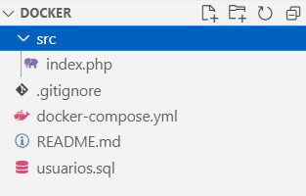
Exemplo com vários containers
Vamos baixar um exemplo com vários container disponível no git:
Mude para a tag inicial
https://github.com/CarlosWGama/aula-docker
git checkout inicial

Slide 34
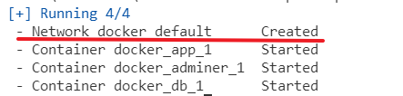
version: "3"
services:
app:
image: php:8.0.8-apache
restart: always
# command: docker-php-ext-install mysqli
ports:
- 80:80
volumes:
- ./src/:/var/www/html/
db:
image: mysql
command: --default-authentication-plugin=mysql_native_password
restart: always
# volumes:
# - ./database:/var/lib/mysql
environment:
MYSQL_ROOT_PASSWORD: 123456
adminer:
image: adminer
restart: always
ports:
- 8080:8080
Podemos já subir o nosso projeto com o comando docker compose up –d
Com isso acessar o código php na porta 80
E o adminer que é um gerenciador de banco tipo PhpMyAdmin na porta 8080
Mas não temos como acessar o banco externamente, porém os containers conseguem enxergar pois estão na mesma network padrão

Slide 35
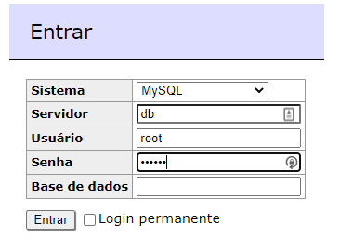
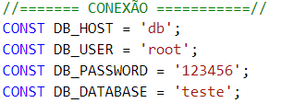
Acessando containers
Quando o container do Adminer ou do PHP quiserem acessar o banco, ao invés de apontarem para localhost, devem apontar para o nome o container:
Container adminer acessando db
db:
image: mysql
command: --default-authentication-plugin=mysql_native_password
restart: always
# volumes:
# - ./database:/var/lib/mysql
environment:
MYSQL_ROOT_PASSWORD: 123456
Container app acessando db

Slide 36

Persistindo Banco de Dados
Outro ponto que pode observar é que qualquer alteração feita no banco, quando o container é executado novamente, as alterações somem.
Por que isso acontece?
Porque o container volta ao formato original da image e ela não tinha as alterações.
Para resolver isso é bem simples, pasta salvar as alterações no seu pc físico, através do atributo volume:
db:
image: mysql
command: --default-authentication-plugin=mysql_native_password
restart: always
volumes:
- ./database:/var/lib/mysql
environment:
MYSQL_ROOT_PASSWORD: 123456

Slide 37
PHP e MySQL
Outro problema que temos na imagem do php, é que ela não reconhece o MySQLi:
Para habilitar, temos que rodar o seguinte comando:
Porém se eu rodar esse comando toda vez que subo o container, no nosso docker-compose, vai demorar muito e ainda pode dar erros.
Seria mais interessante que ele já viesse na imagem, embora não venha.
Mas vamos conseguir criar nossas próprias imagens com do Dockerfile.
Fatal error: Uncaught Error: Class "mysqli" not found in /var/www/html/index.php:11 Stack trace: #0 {main} thrown in /var/www/html/index.php on line 11
docker-php-ext-install mysqli

Slide 39
Dockerfile
Enquanto o Docker Compose gerencia diferentes containers ao mesmo tempo num único projeto.
O Dockerfile terá o papel de já criar sua própria imagens com os arquivos e instalações pré-definidas.
Ou quais comandos devem ser executados.

Slide 40
Dockerfile
Toda imagem deve ser criada com base em outra existente.
Os comandos mais comuns de um Dockerfile são:
FROM [nome-imagem base usada na criação dessa]
#comandos abaixos são opcionais
WORKDIR [diretório padrão onde será executado os comandos]
RUN [comando que quer seja executado na criação da imagem]
CMD [comandos que quer que seja executado sempre que o container é executado]
EXPOSE [numero das portas que serão acessas externamente]
COPY [conteudos da do seu pc que será copiados] [pasta destino que receberá os arquivos]

Slide 41
Dockerfile - Praticando
Dentro da pasta do projeto crie um Dockerfile que contenha como base a imagem do php usada e o comando para a imagem ter acesso ao MySQLi:
Para criar a imagem agora, basta executar o comando na mesma pasta onde estar o Dockerfile.
Exemplo:
FROM php:8.0.8-apache
RUN docker-php-ext-install mysqli
docker image build -t [nome-image:versao] [caminho-para-dockfiler]
docker image build -t meu-php:8.0 .

Slide 42
Dockerfile - Práticando
app:
image: meu-php:8.0
restart: always
ports:
- 80:80
volumes:
- ./src/:/var/www/html/
Agora no nosso docker-composer, podemos usar de duas formas:
Trocar a imagem de app para meu-php:8.0
Apontando para o diretório do Dockerfile com build
app:
build: .
restart: always
ports:
- 80:80
volumes:
- ./src/:/var/www/html/

Slide 43
Docker - Resumindo
Por tanto sempre usamos Dockerfile quando queremos criar nossas próprias imagens com configurações, arquivos predefinidos.
Docker Compose quando queremos usar um ou vários containers com configurações de forma mais simples.
E com isso já resolvemos qualquer problema de:

